Slide 1
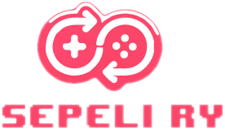





Pelien suunnittelun teoriaa ja vähän käytäntöäkin
Peliyrittäjyys- tapahtuma, Frami D Jussi Rasku 26.4.2018
jussi.rasku@sepeliry.fi / tiedustelut@sepeliry.fi
Notes:
Pelin tekeminen rajatussa ajassa ja rajatulla teemalla on vaikeaa. Siinä nämä pikku niksit voivat olla suureksi avuksi.

Slide 2
Osa 1 : Hyvä peli?
GG
Mitä vaaditaan, että peli on hauska, hyvä, kiinnostava?

Slide 3
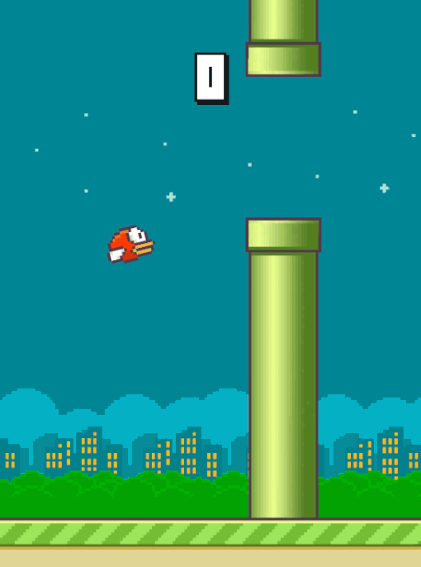
Case study: Flappy Bird (2013)
Kuvan lähde: Nickinson, P. (2014) Flap and Die: An ode to Flappy Bird. Androidcentral.
Notes:
Jostain täytyy aloittaa, joten aloitan puhumalla Flappy Birdistä. Tai oikeastaan Flowsta
Miksi tästä pelistä tuli niin suosittu, että kehittäjä säikähti sen suosiota ja poisti sen kaikista kaupoista?

Slide 4
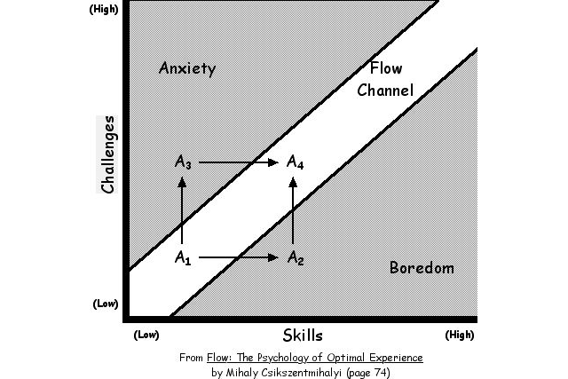
Flow
Notes:
Pitää olla turhauttava, mutta vain sopivasti
perfect balance between stress and reward
4 sekunnissa pääsee yrittämään uudelleen
-> addiktiivinen
- Tärkeää on päästä hyppäämään heti takaisin flowhun, jotta se ei katkea

Slide 5
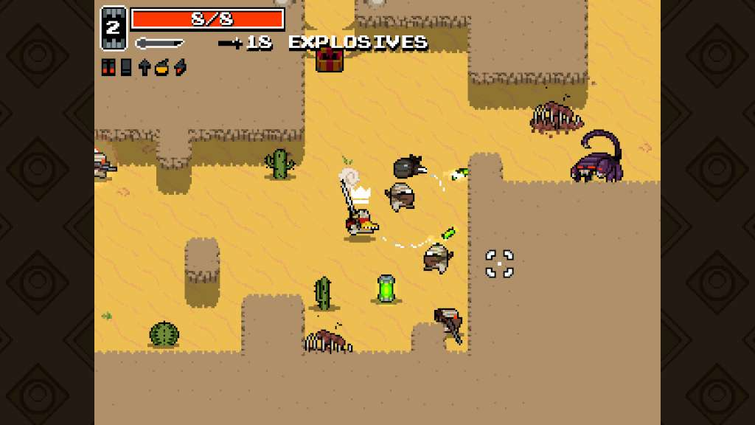
Nuclear throne (2015)

Slide 6
Joitain hyvän pelin ominaisuuksia
Pelituntuma kohdallaan
Hyvä pelihahmo
Uskottava pelimaailma
Sopivasti haastava (flow)
Interaktiivinen
(päätöksillä on vaikutus)
Selkeä tavoite
Näyttää hyvältä
(grafiikka)
Tarjoaa onnistumisen/ saavuttamisen tunteen
Jännittävä
Kuulostaa hyvältä
(musiikki, äänitehosteet)
Tarjoaa vaihtoehtoisia tapoja pelata
Koskettava
Vaihteleva
(kenttäsuunnittelu)
Mielenkiintoinen
tarina / teema
(samaistuminen)
Palkitseva
Tasapainotettu
”Hyvä” tekoäly
”FUN”
KOKEMUS
Lähde: Overmars, M. (2007). Designing Good Games. YoYo Games Ltd.
Notes:
Fun = palkitsevuus, hauskuus
Vaikeustason valinta Tasapaino pelaajien välillä, pelaajan ja pelin välillä, eri pelielementtien tasapaino (esim aseet)
Palkitseva = pisteet (esim).

Slide 7
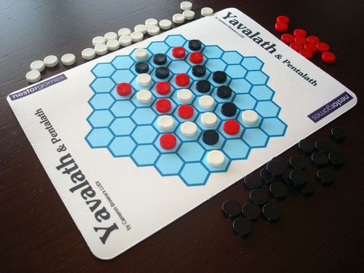
AI avuksi?
Kuva: boardgamegeek
Notes:
Cameron Browne

Slide 8
There exist fundamental and measurable indicators of game quality. -Browne & Maire (2010)
Notes:
Niin kun kunnon tieteilijät, tarkentavat tosin, että ”tälle yleisölle ja tämän tyyppisille peleille”. Mutta jopa irroitettuna asiayhteydestä uskon tähän – ainakin jossain määrin.

Slide 9
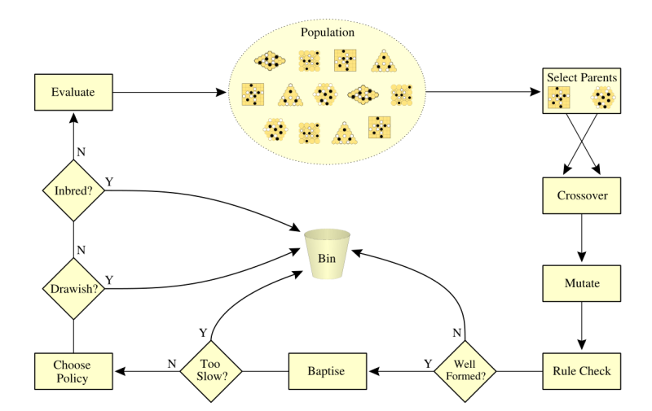
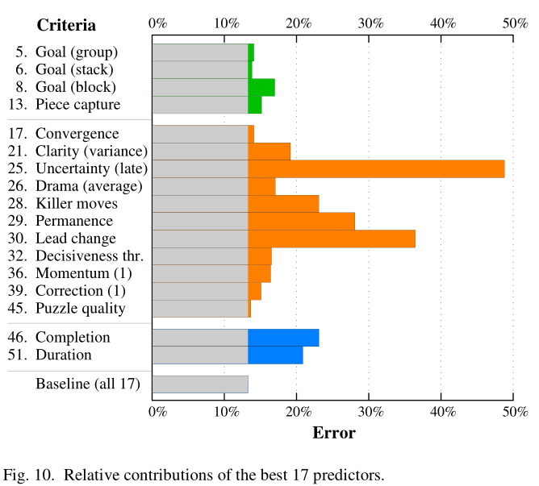
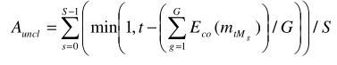
Ludi
Browne, C., & Maire, F. (2010). Evolutionary game design. IEEE Transactions on Computational Intelligence and AI in Games, 2(1), 1-16.
57 kriteerin perusteella
Syvyys: pelissä on syvyyttä ja opittavaa
Selkeys: mekaniikka ei ole sekava
Draama: huonoista siirroista on mahdollista toipua
Päätöksellisyys: peli loppuu nopeasti kun voittaja alkaa olla selvillä

Slide 10
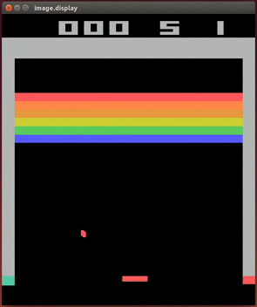

DeepMind Atari Deep Q Learner
Kts. esim: Liu, J., Togelius, J., Pérez-Liébana, D., & Lucas, S. M. (2017). Evolving game skill-depth using general video game AI agents. In CEC / IEEE.
Notes:
Deepmind
This project contains the source code of DQN 3.0, a Lua-based deep reinforcement learning architecture, necessary to reproduce the experiments described in the paper "Human-level control through deep reinforcement learning", Nature 518, 529–533 (26 February 2015) doi:10.1038/nature14236.

Slide 11
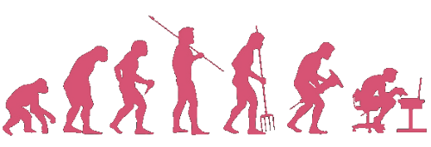
Osa 2 : Pelaajatyypit ja vaikuttimet
Tunne yleisösi ja ihmisten käyttäytymismallit

Slide 12
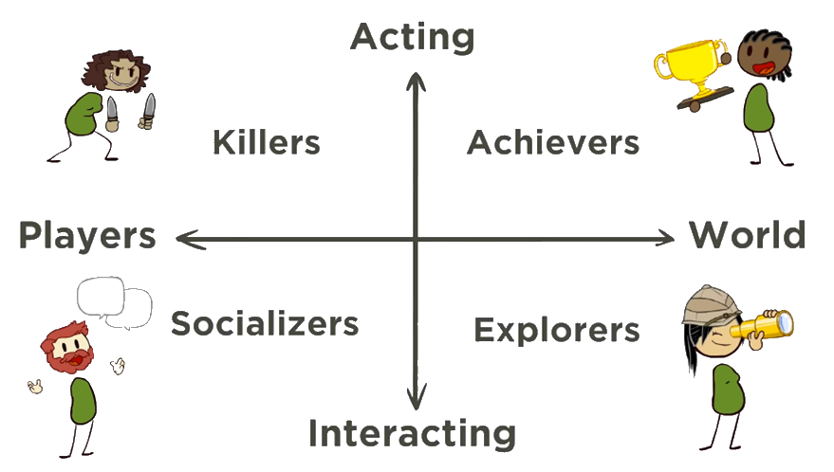
Kuvan lähde: Extra Credits - https://youtu.be/yxpW2ltDNow
Bartle, R. (1996). Hearts, clubs, diamonds, spades: Players who suit MUDs. Journal of MUD research, 1(1), 19.

Slide 13
Miksi pelataan?
Muita ihan hyviä syitä pelata:
Harjoittelu
Tarina
Meditatiivisuus
Tuomaan lohtua ja tuttuutta
Yhteisöllisyys
-> Tuomaan onnellisuutta
Notes:
Lohtu, tuttuus -> hallinta Jane McGonigal: Gaming can make a better world
Koster: Onni = Kiitollisuus, vahvuuksien tunnistaminen, sosiaalinen yhteys, anteliaisuus, hetkessä eläminen, tavoitteiden tavoittelu, optimismi, hyviin juttuihin keskittyminen. -> pelit tarjoavat parhaimmillaan kaikkea tätä.
K Anders Ericsson: Pelit ovat harjoitusautomatteja.
Suunniteltu kehittämään taitoja
Paljon toistoa
Suoraa palautetta
Henkisesti vaativaa ja haastavaa
Selkeät tavoitteet
-> peleissä on tätä kaikkea.

Slide 14
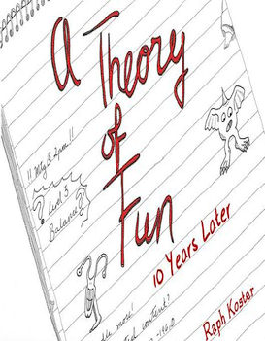
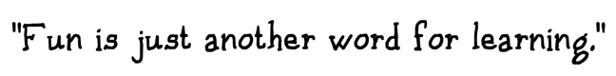
Notes:
Hauskuus on jonkin asian haltuun ottamista ja ymmärtämistä. Se on tehtävien ratkomista ja systeemin selvittelyä.
Leikissä ja oppimisessa on hyvin paljon samaa.

Slide 15
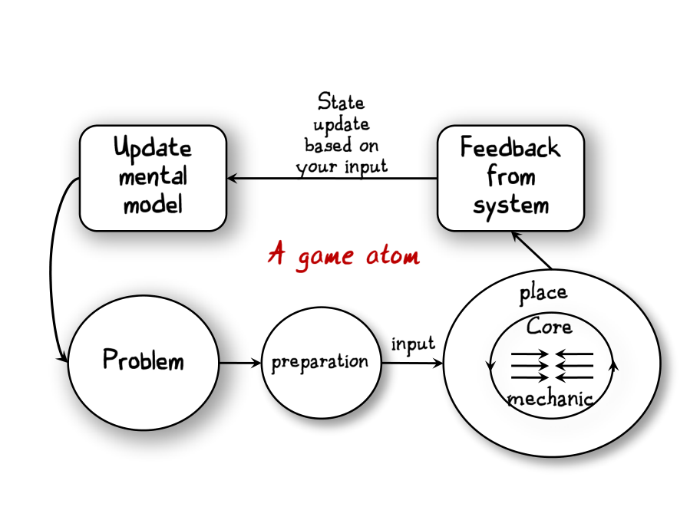
Lähde: Koster, Theory of Fun, 10 years later
Notes:
Esim core loop: tutki ympäristöä, kerää resursseja, käytä resursseja, paranna kykyjä, tutki ympäristöä

Slide 16
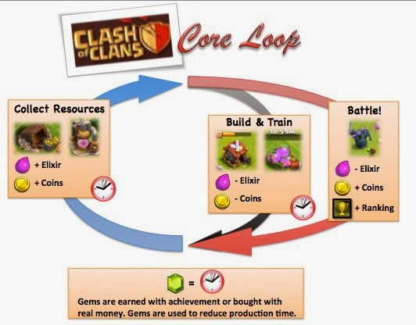
Core loop
Lähde: M. Katkoff, Mid-Core Success Part 1: Core Loops, Gamasutra (2013)

Slide 17

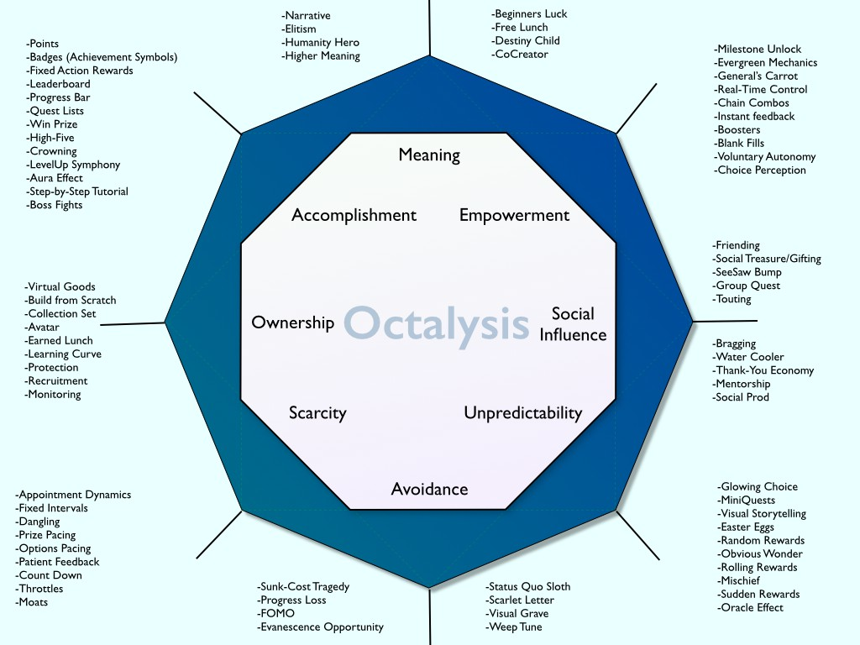

Koukkuja

Slide 18
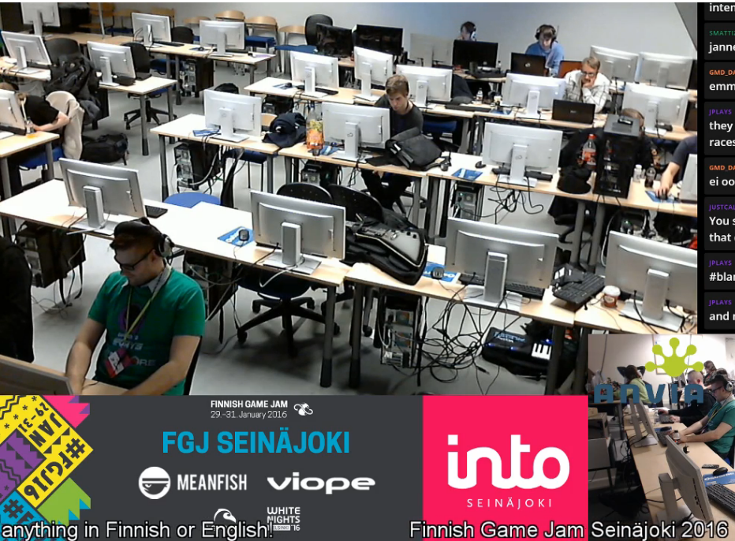
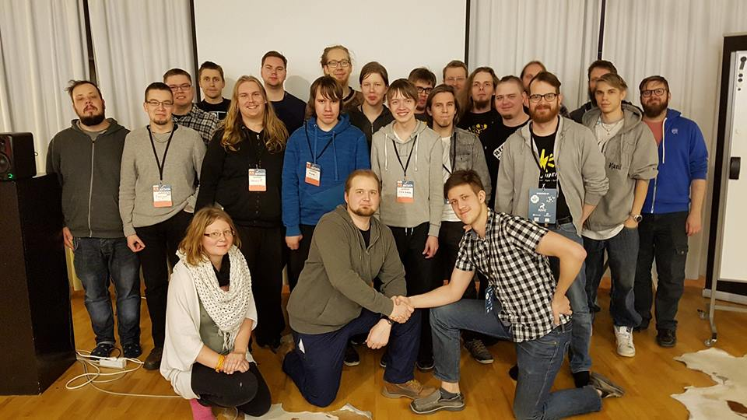
Osa 3 : Prototyypittely
Pelisuunnittelun käytäntöä ja jameista opittua

Slide 19
Prototyypittelyn ABC
Aika, paikka ja porukka
Suunnitelmallisuus vs. luovuus
Pelattavuus ja hauskuus

Slide 20
A. Aika, paikka ja porukka
Epäonnistuminen on OK.
Rajoita prototyyppiin käytetty aika ja hylkää huono idea varhain.
Luovuus soljuu rajoitteiden myötä.
Kysy välillä muiden mielipidettä tai tee muiden kanssa samaa, mutta erikseen.
Notes:
Hyviä uusia ideoita syntyy näin. Indie kehittäjän pitää kilpailla ideoilla. Emme voi jalostaa ja jalostaa tekemällä samaa isommin ja näyttävämmin (BF3). Jos menee vikaan, niin opit varmasti samalla ja lisää ideoita tulee tehdessä.
Enempi aikaa != parempi peli. Löysä aikataulu altistaa keskittymään epäolennaisuuksiin. Tupla aika ei tarkoita tuplaten parempaa peliä (”you can’t polish a turd”)
Paradoksaalisesti rajaaminen helpottaa luovaa prosessia.
Kilpailu. Tietämys ja vinkit on valtavia tekemisen tehostajia, jaa niitä surutta.

Slide 21
Yhteistyön hyötykäyrä
Yhteis- työn
hyöty
IDEOINTI
LOPPURUT-I-S-T-U-U-U-S
DEVAUS
Aika
Gabler, K., Gray, K., Kucic, M., & Shodhan, S. (2005). How to prototype a game in under 7 days: Tips and tricks from 4 grad students who made over 50 games in 1 semester. Gamasutra.

Slide 22
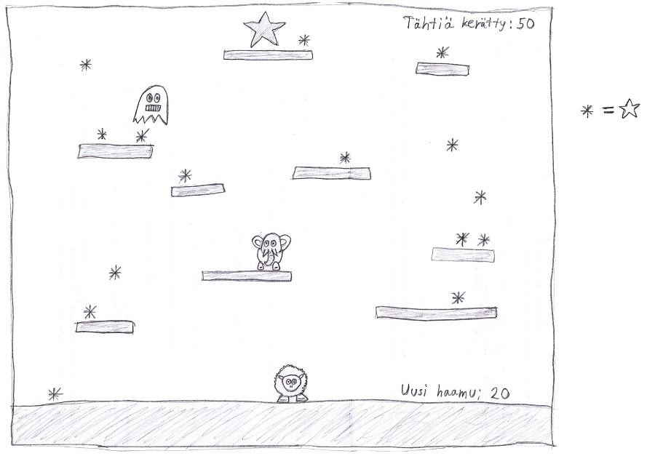
B. Suunnittelu (ja luovuus)
Piirrä kuva. Se asettaa tunnelman.
Käytä kuvaa pelataksesi peliä päässäsi.
Notes:
Kuvat ja musiikki voi myös toimia inspiraationa.

Slide 23
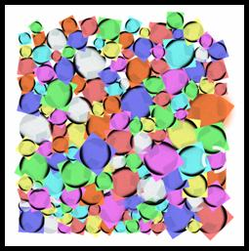
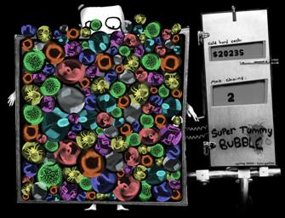
B. Suunnittelu (ja luovuus)
Tunnista pelin avainJUJU.
Tee JUJUsta pelin sijaan ensin lelu.
Tee pelin tavoite selväksi pelaajalle.
PELI:
LELU:
Kuvien lähde: Gabler et al
Notes:
Mikä tekee pelistä hauskan, mikä saa pelaajan virnistämään ja mitä pelissä silloin tapahtuu. Tässä vaiheessa usein jo tunnistat hyvän idean. Tämä myös auttaa täyttämään suunnitelman aukkopaikkoja -> toteutus helpompaa. (esituotantovaihe)
Mikä on yksittäinen tärkein pelin elementti? Tee minimivaivalla lelu (ei voitettava peli), jolla testaat ideaa.
Vasta häviämisen vaara tuo haasteen. Parhaissa ideoissa tavoite on sisäänleivottu pelimekaniikkaan.

Slide 24
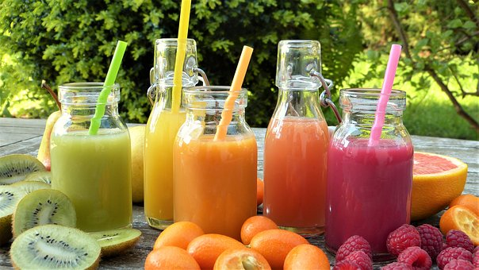
m) Tee pelistä ”mehukas”.
Mehukkuus = joku yksityiskohta, mikä jää mieleen.
Asia mistä pelaaja kertoo ensimmäisenä kaverilleen
Notes:
Mehukkuus voi olla yliampuva gore (veri ja suolenpätkät), tunnelmallinen musiikki, joku mistä peliäsi pelannut kertoo kaverilleen.

Slide 25
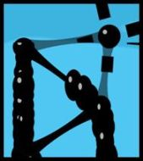
C. Pelattavuus ja hauskuus
Yksinkertaiset ideat toimivat (jos toimivat). kokeellinen ≠ monimutkainen
Oikaise teknisissä ratkaisuissa.
Hylkää huono pelimekaniikka varhain. Hieno grafiikka ei pelasta huonoa peli-ideaa.
… mutta: hyvä idea hyötyy korkealaatuisesta ja hiotusta kokemuksellisuudesta!
Kuva: Gabler et al
Notes:
Monimutkaiset tekniikat eivät tee pelistä hyvää. Tee idean pohjalta ensin prototyyppi ja _jos se on hauska_, jatka hieromaan ulkoasua ja teknistä toteutusta.
Muokattavat pelihahmot, kentät, modaus, yhteisö ym. Case: Minecraft. Mahdollisuus olla luova pelissä on pelaajasta tyydyttävää. Peli ei ole elokuva.
Pelin jujun pitää aueta nopeasti: Idea, kontrollit, ym. pitää olla niin selkeitä, että pelaaja voi istua ja pelata. Syvyys tarinasta, taiteesta, mekaniikasta (vaiheittain) ym.
c) Huijaaminen on OK. Varjo voi olla sisäänleivottu spritessä, Kukaan ei ihastele teknisesti yleviä ratkaisuja, etenkään jos peli ei tule niiden takia ikinä valmiiksi. Valitse tekniikka, joka on yksinkertainen ja toimii. Ja siirry seuraavaan haasteeseen. Koodin uudelleenkäytettävyys ym. on toisarvoisia arvoja.
Usein et tarvitse parasta mahdollista ratkaisua vaan ratkaisun nopeasti ja helposti.
Jos joku homma ei vie lähemmäs tavoitetta, LOPETA SEN TEKEMINEN / oikaise. (ohelmointi ja pelikehitys on täynnä loputtoman mielenkiintoisia puuhia, joihin voi eksyä jos ei pidä varaansa).
Sama koskee koodia: käytä yksinkertaisia tietorakenteita, arkkitehtuureita ja ja algoritmeja.
e) Eli tekee hyvästä paremman.

Slide 26
Perfection is achieved not when there is nothing more to add, but rather when there is nothing more to take away. -Antoine de Saint-Exupery
Notes:
Saint-Exupery Pikku prinssi.

Slide 27
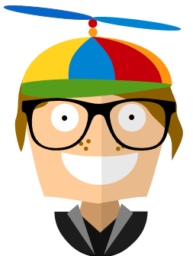
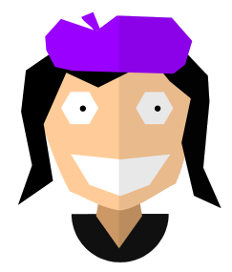
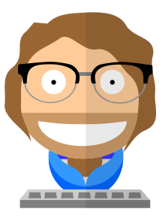
Harjoitus: Suunnitellaan tiimeissä peli
Arvotaan tiimit ja teema
3 roolia: ideoija, taiteilija ja koodari.
Teema: HÄRVELI
Aikaa 20 min + 10 min purku.
Kysymyksiä avuksi
Kuka sitä pelaa? (esim. Bartlen 4-tyyppiä)
Teksti, 2D vai 3D, pelkistetty vai fotorealistinen
Mistä ja kenestä se kertoo?
Pelin tavoite? Mitä ”nappuloita” painellaan. (Octalysis)
Tuotokset
Piirros
Tunnistettu kohdeyleisö
Juju, koukut ja mehukkuus

Slide 28
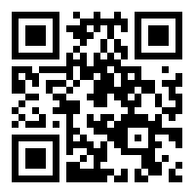
psst. http://bit.ly/liitysepeliin (se on ilmaista)
KIITOS JA HEI
jussi.rasku@sepeliry.fi / tiedustelut@sepeliry.fi
Notes:
Esim. onko tarvetta konkreettisimmille suunnittelun ja itsejohtamisen työkaluille ?

